Slide 1



Nombres
Calcul
Géométrie
OGD/ALG/PROBA
Mesure
Comprendre les probabilités

Slide 2




OBJECTIF(S) DE LA SÉANCE
©www.laclassedemallory.net
  Comprendre ce que sont les probabilités.
  Indiquer si un événement est certain, probable, impossible.
  Indiquer si un événement a une plus forte probabilité de se réaliser qu’un autre.
  Identifier toutes les issues possibles lors d’un tirage.

Slide 3







QU’EST-CE-QUE LA PROBABILITÉ ?
La probabilité d’un événement = proportion de chance que cet événement a de se réaliser.
J’ai 3 chances sur 4 d’obtenir un bonbon bleu si je prends au hasard un bonbon dans ce pot.

Slide 4

CONNAITRE ET COMPARER DES PROBABILITÉS DE RÉALISATION
Certains événements sont impossibles.
Certains événements sont certains.
Certains événements sont probables.
Si je pioche j’aurais un bonbon rose => événement IMPOSSIBLE
Si je pioche j’aurais un bonbon bleu => événement CERTAIN
Si je pioche j’aurais un bonbon jaune => événement PROBABLE

Slide 5






MINI TEST
Evénement impossible, certain ou probable ?
Je lance un dé, j’obtiendrai un nombre entre 1 et 6. ......
Je lance un dé, j’obtiendrai un 7. ......
Je lance un dé, j’obtiendrai un résultat impair. ......
Quelle est la probabilité d’obtenir une balle rouge ?

Slide 6
CONNAITRE ET COMPARER DES PROBABILITÉS DE RÉALISATION
Parmi les événements probables, certains ont une plus forte probabilité de se réaliser que d’autres.
Si je pioche j’ai plus de chance d’obtenir un bonbon bleu qu’un bonbon jaune car il y a plus de bonbons bleus dans le pot

Slide 7





MINI TEST
Quelle couleur a la plus forte probabilité dêtre piochée ?
Quelle couleur a la moins forte probabilité d’être piochée ?
Vrai ou faux ?
Il y a une plus grande probabilité de piocher un nombre impair . .....
Il y a une plus grande probabilité d’obtenir une boule jaune. .....

Slide 8

IDENTIFIER LES ISSUES POSSIBLES
Les issues sont les résultats possibles des tirages aléatoires.
Si je pioche j’aurai soit un bonbon jaune, soit un bonbon bleu
Si je lance le dé, j’obtiendrai soit 1, soit 2, soit 3, soit 4, soit 5, soit 6.
ISSUES POSSIBLES : jaune et bleu
ISSUES POSSIBLES : 1, 2, 3, 4, 5 et 6

Slide 9

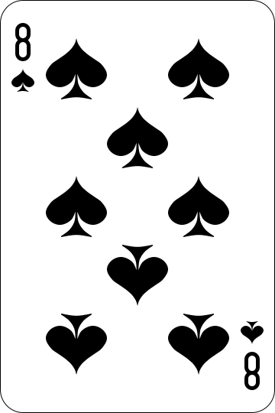
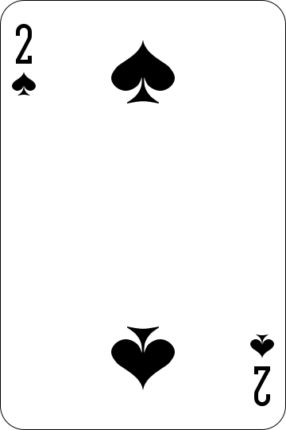
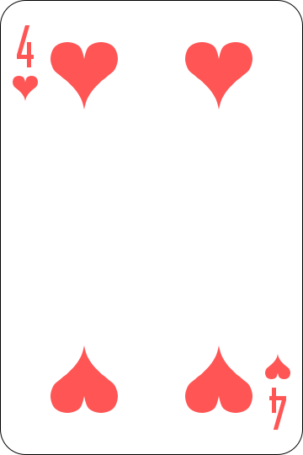
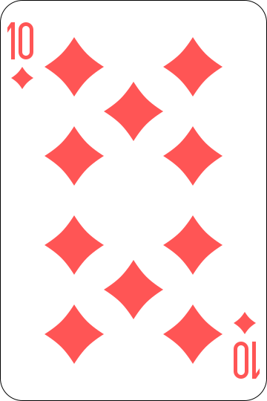
MINI TEST
Quelles sont les issues possibles si je tire aléatoirement dans ce pot ?
Quelles sont les issues possibles si jetire aléatoirement une carte.

Slide 10



L’ESSENTIEL À RETENIR

